Slide 1



TE
AVERGUENZAS

Slide 2

Cosas vergonzosas que TODOS hemos hecho, pero nos da pena admitir.

Slide 3
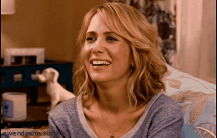
Reírte falsamente porque no entendiste lo que la otra persona dijo.

Slide 4
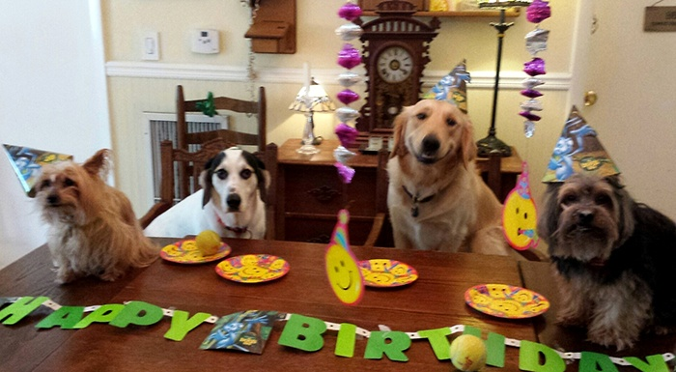
No saber qué cara poner cuando te cantan cumpleaños

Slide 5
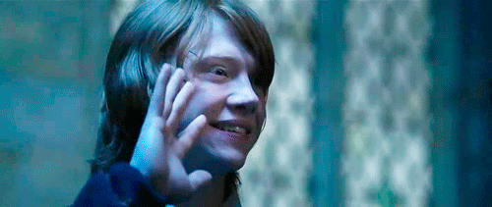
Saludar a alguien que justo
se vuelve cuando lo saludas

Slide 6

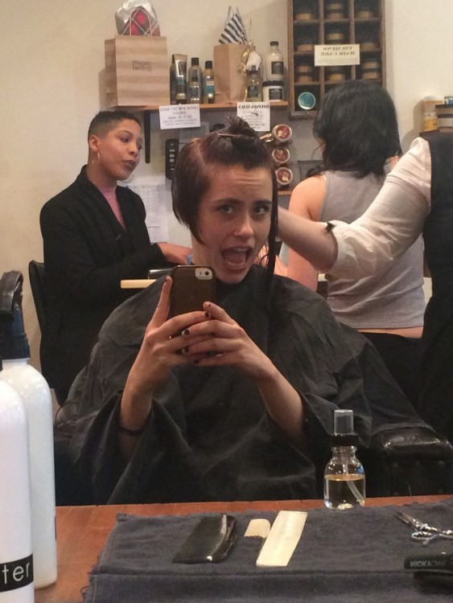
Ver tu cara en el espejo mientras te cortan el cabello y pensar: ¿siempre he estado
así de fea?

Slide 7
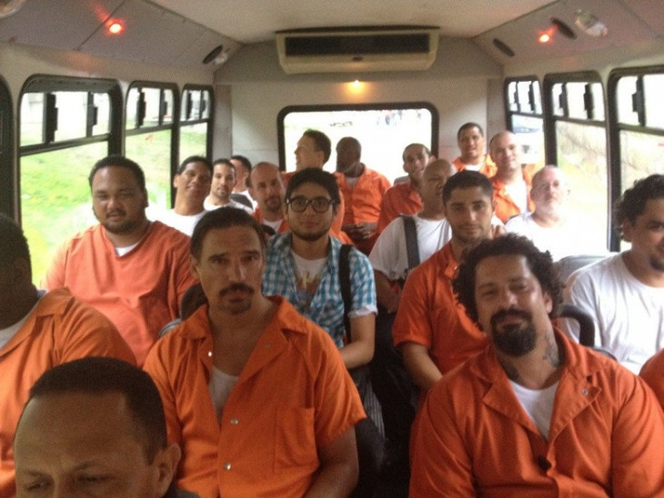
El momento incómodo cuando te
das cuenta de que te subiste al bus equivocado

Slide 8
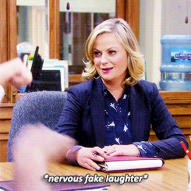
Reírte sin entender el chiste

Slide 9
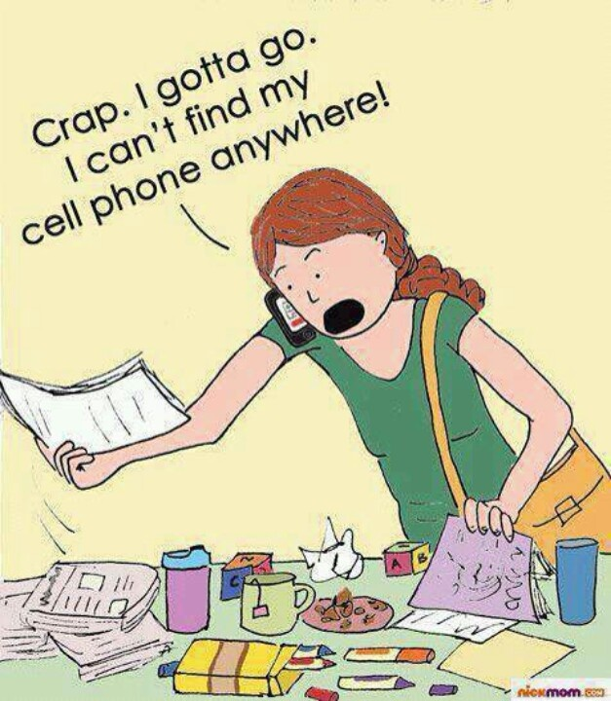
Buscar desesperado tu movil y darte cuenta que lo tienes en la mano

Slide 10
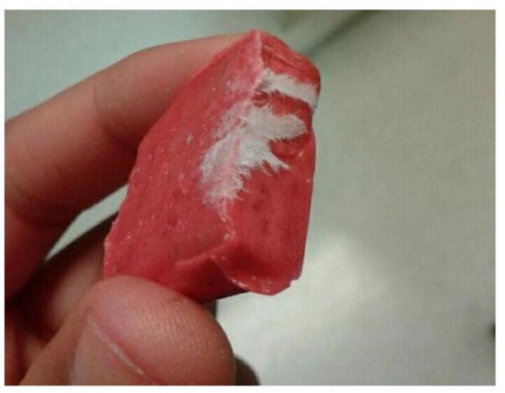
Comerte un dulce con el pedacito de papel porque no se lo pudiste quitar

Slide 11
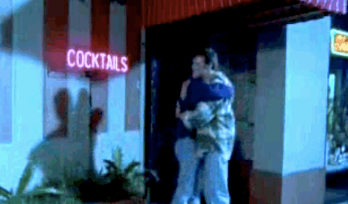
Despedirte de alguien y luego ir para el mismo lado

Slide 12
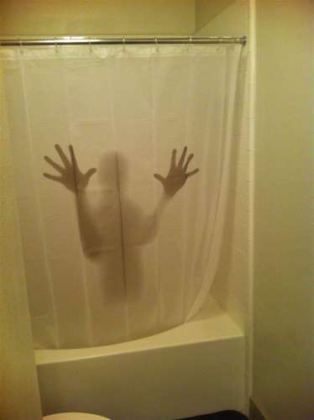
Revisar si no hay un asesino serial en la ducha

Slide 13
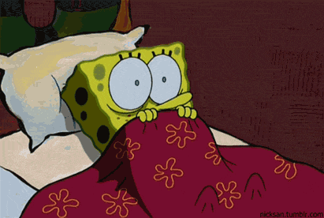
Tener que ver caricaturas después de ver una película de miedo
para no tener pesadillas

Slide 14
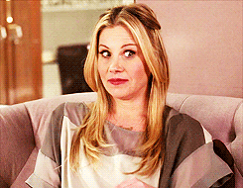
Se te olvida el nombre
de una persona cuando
la vas a presentar

Slide 15
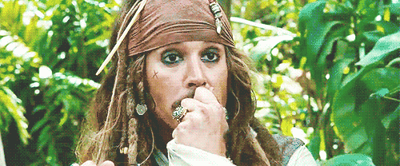
Hemos gritado viendo una película de miedo

Slide 16
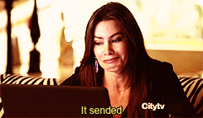
Mandar sin querer un emoticon
romántico a la persona equivocada

Slide 17
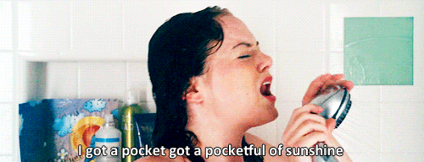
Cantar mientras nos bañamos

Slide 18
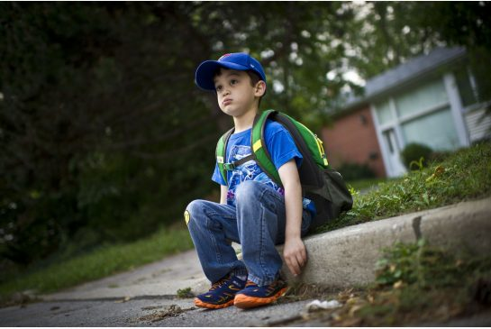
Cuando te dicen que ya llegaron por ti, sales y no hay nadie

Slide 19
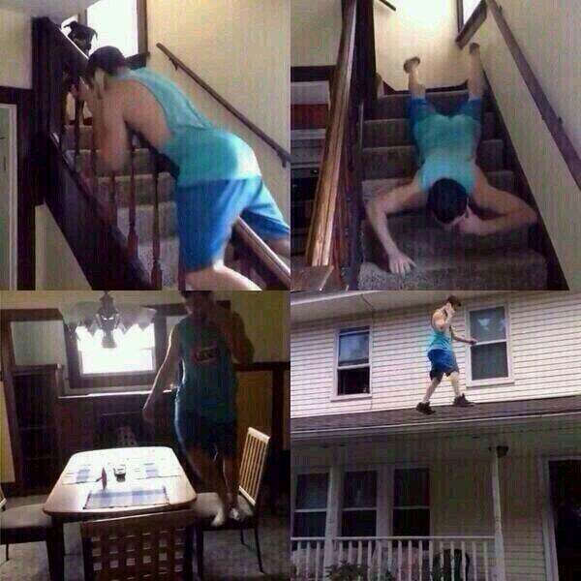
Hablar por teléfono y caminar por toda la casa

Slide 20
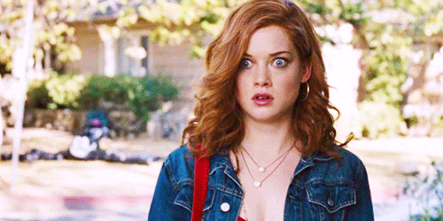
Te acuerdas de algo vergonzoso que te pasó hace
2 años y todavía te da pena

Slide 21
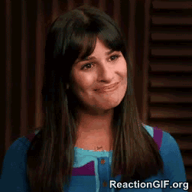
Cuando recibes un regalo de intercambio,
¡y son unas sábanas!

Slide 22
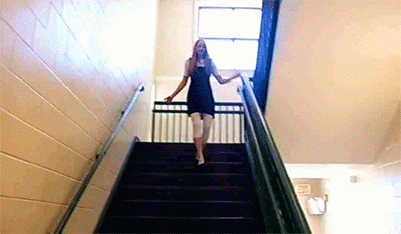
Caerte por las escaleras
y fingir que nadie te vio

Slide 23
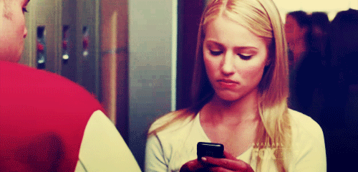
Escribir “jajajajajaja”
cuando tu cara está así:

Slide 24

Hoy es jueves, 05 de mayo de 2016
Ahora mismo son las 15:09 h.
UN FUERTE
ABRAZO,
QUE TENGAS
UN BUEN DIA

Slide 25









¿Te ha gustado?
Puedes ver más entrando
Aquí
Además puedes recibir powerpoints en tu correo electrónico suscribiéndote aquí:
Esta presentación powerpoint ha sido creada y compartida única y exclusivamente para mispps.com

